Slide 1
HACCP

Slide 2
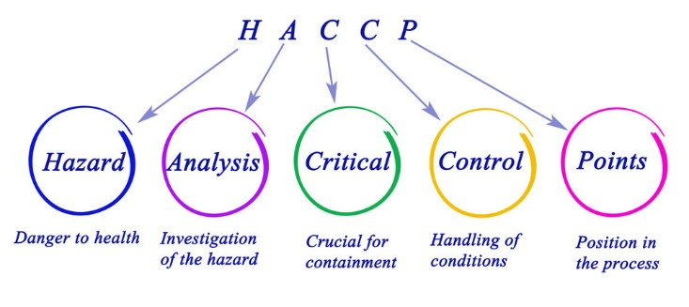
Wat is HACCP
Is een warenwet regeling
Staat voor: Hazard Analysis Critical Control Points
Hier staat vooral in hoe zo veilig mogelijk om te gaan met voedselveiligheid
Het is een rapport waarin je zet waar eventueel de kritieke punten liggen wat betreft voedselveiligheid binnen het bedrijf

Slide 3
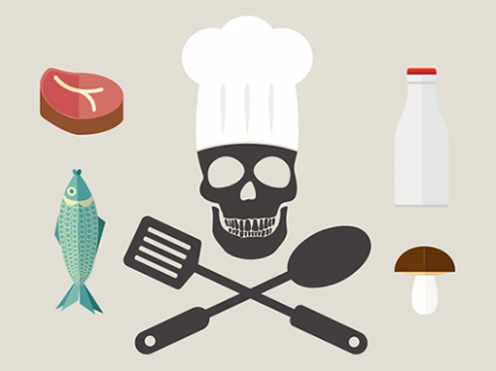
Microbiologische gevaren
Hierbij moet je letten op micro-organismen die schadelijk kunnen zijn voor de mens.
Denk aan:
Bacterien: Salmonella, E. colli
Schimmels: gassen die vrij kunnen komen
Virussen: hepatitis, Noro virus
Kan ook leiden tot voedselvergiftiging

Slide 4
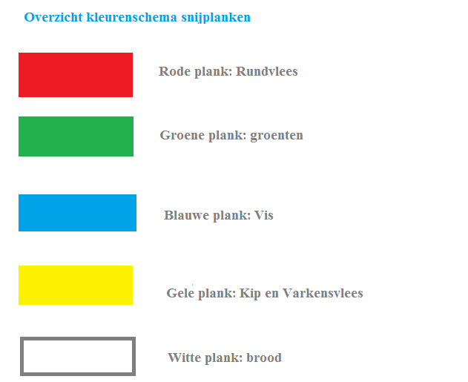
Kleuren snijplanken
Om te voorkomen dat die micro-organismen met elkaar in contact komen
Kan in sommige bedrijven anders zijn, zo lang het maar duidelijk is voor iedereen waar welke plank voor wordt gebruikt.

Slide 5
Opdracht
Maak een informatie boekje over HACCP-regels bij jouw op stage.
Inhoud:
Waar is er contact met voedsel
Wie heeft er allemaal contact met dat voedsel
Wat zijn de regels op stage
Waar kan je de HACCP regels vinden op je stage
Wat zou volgens jouw beter kunnen op stage wat betreft HACCP

